Slide 1
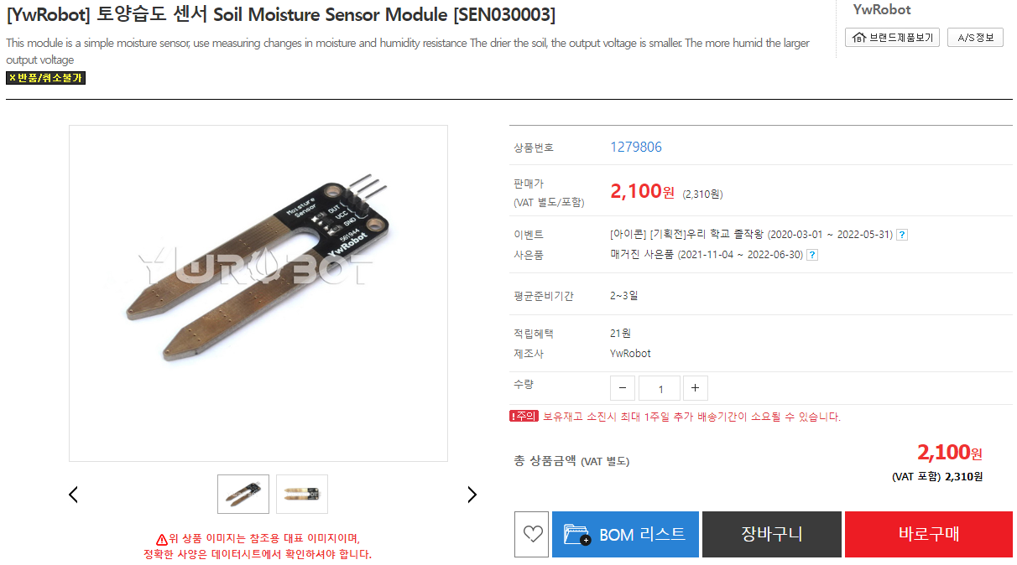

Slide 2
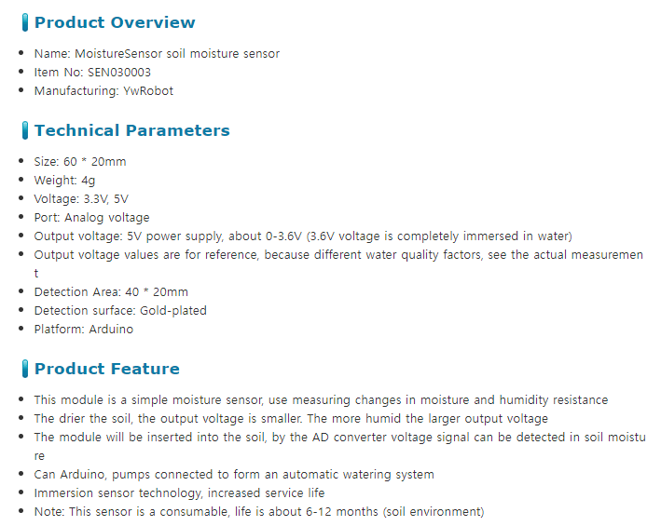

Slide 3
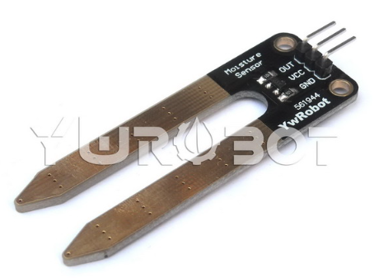
토양 습도센서

Slide 4
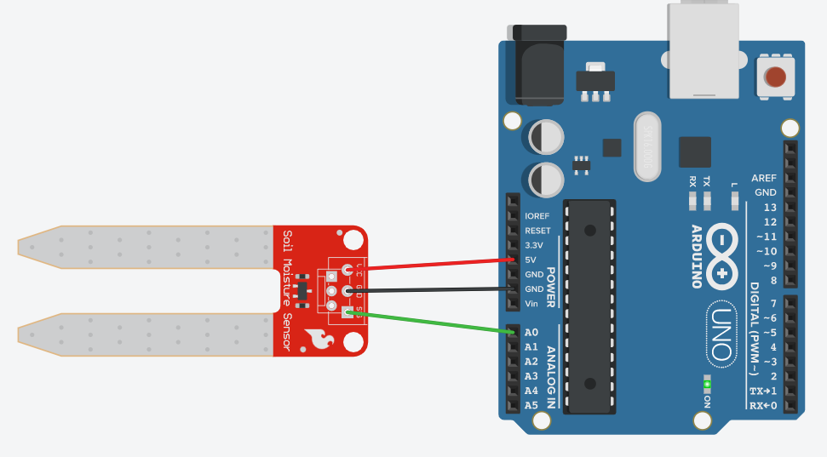
토양 습도센서
https://www.tinkercad.com/things/b9RoAKtQKtN

Slide 5
예제코드
// 센서값을 읽기 위해 아날로그핀 0번을 지정한다.
const int FlexPin = A0;
void setup()
{
// 센서값을 읽기 위해 시리얼 모니터를 사용할 것을 설정.
Serial.begin(9600);
}
void loop()
{
int FlexVal; // 센서값을 저장할 변수
// 아날로그를 입력 받음 (0~1023)
FlexVal = analogRead(FlexPin);
// 시리얼 모니터로 출력
// sensor: 라는 텍스트를 프린트한다.
Serial.print("sensor: ");
// flexVal의 값을 출력후 줄바꿈을 한다.
Serial.println(FlexVal);
delay(500);
}

Slide 6
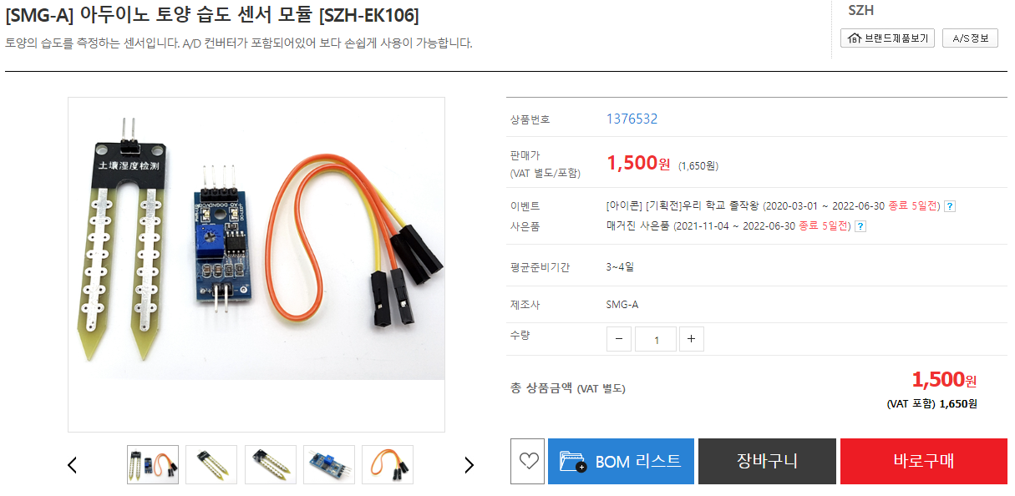

Slide 7
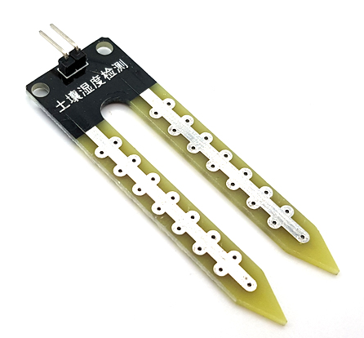
토양 수분 감지 센서
수분에 의한 값이 변화는 가변저항

Slide 8
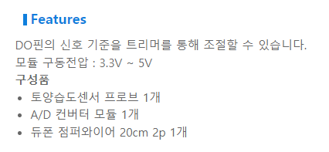
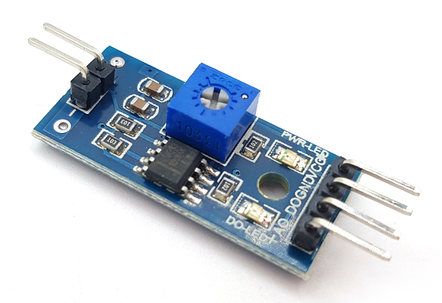
토양 수분 감지 센서

Slide 9
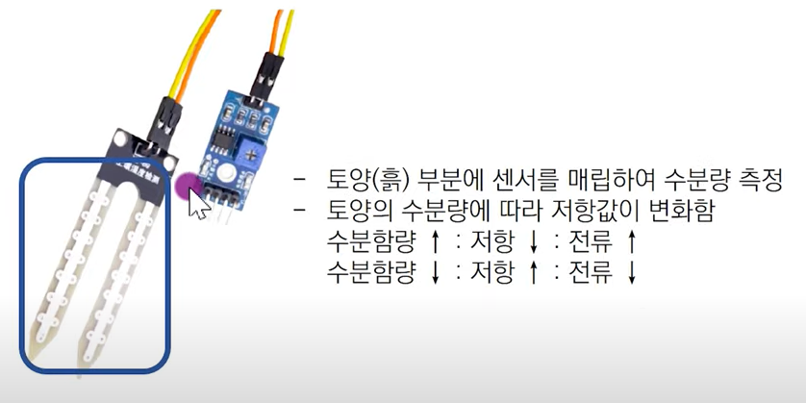
토양 수분 감지 센서

Slide 10
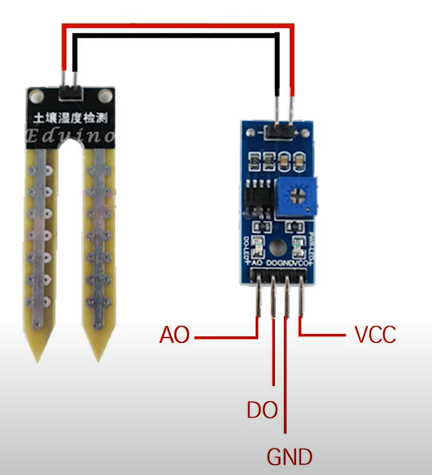

센서 모듈 연결

Slide 11
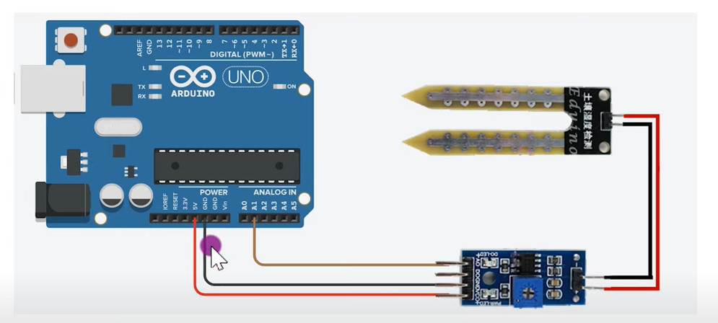
토양 수분 감지 센서

Slide 12
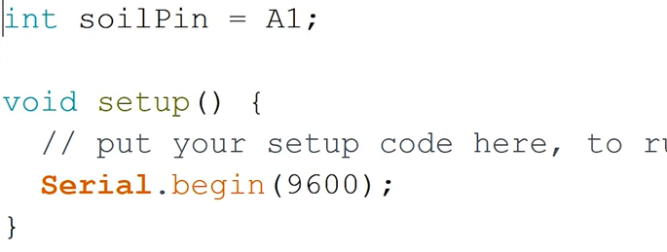
실습예제3

Slide 13
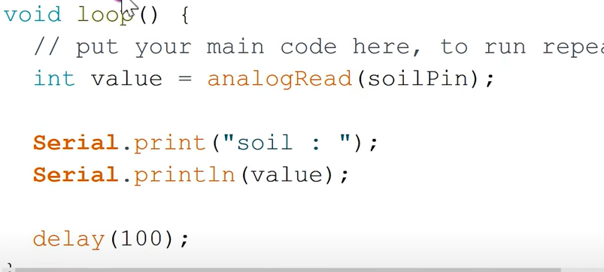
실습예제3

Slide 14
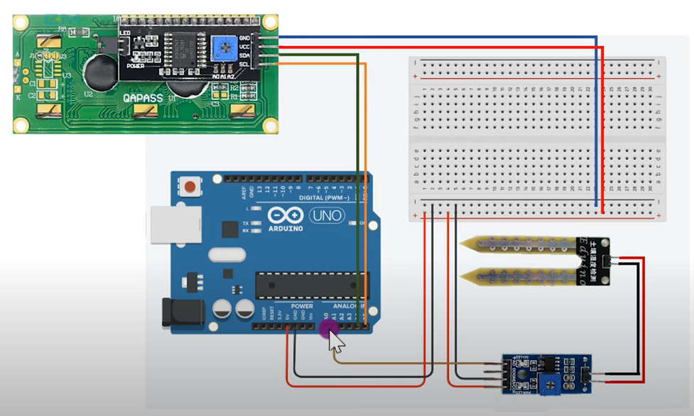
실습예제4
실습2
LCD에 표시하기

Slide 15
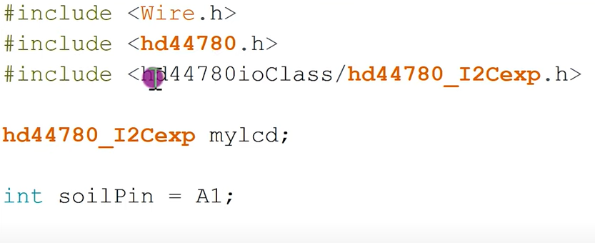
실습예제4

Slide 16
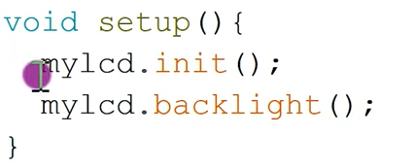
실습예제4

Slide 17
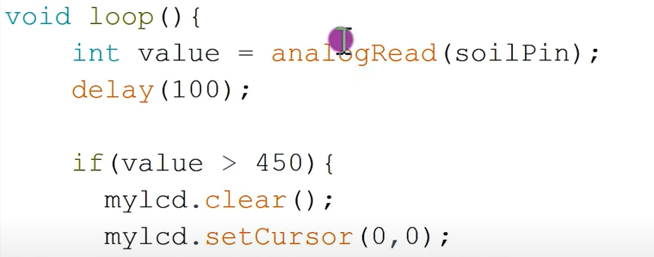
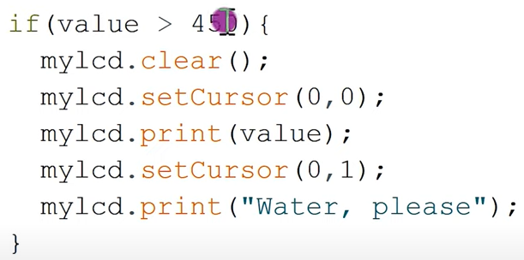
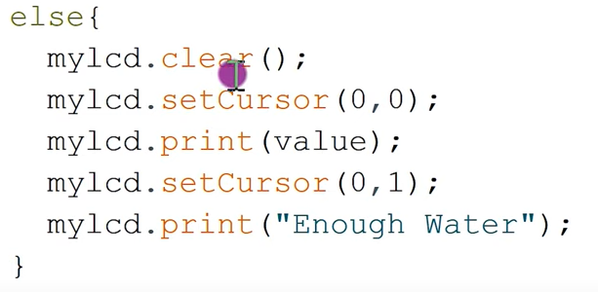
실습예제4

